Slide 1
Tipos de Redes
Classificação quanto ao espaço físico.
  PAN: Personal area network
  LAN : Local area network
  MAN: Metropolitan area network
  WAN: Wide area network

Slide 2
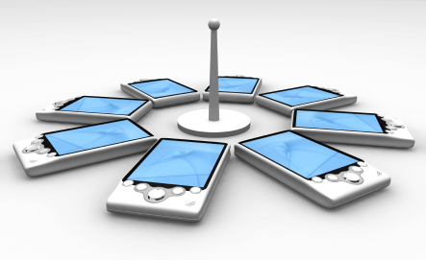
Classificação de redes
PAN: do inglês Personal Area Network, é uma rede (conectada por fios ou wireless) com tecnologia para interligar aparelhos em uma área pessoal, com um alcance de até 10 metros.

Slide 3
Redes locais de computadores
LAN - Local Area Network
  Rede Local
  Rede que permite a conexão entre equipamentos numa pequena região
  Altas taxas de transmissão
  Geralmente de propriedade privada

Slide 4
Redes locais de computadores
MAN – Metropolitan Area Network
  Redes Metropolitanas
  Operam em áreas maiores que as LAN e com menores velocidades
  O termo surgiu com o padrão IEEE 802.6.
E
E
E
E
Rede 2
G
E
Rede 1
G
Rede 3
G
G
Rede 4
Rede 5
E
G
E
E

Slide 5
Classificação de redes
WAN – Wide Area Network
  Redes geograficamente Distribuídas
  Surgiram da necessidade de compartilhar recursos especializados por uma maior comunidade de usuários geograficamente dispersos
  Altos custos de comunicação (circuitos para satélites e enlaces de microondas)
    Geralmente financiadas pelo Serviço Público ou por operadoras de telecomunicações
    Caminhos alternativos levam às fibras óticas de longa distância, repetidoras de satélite, estações rastreadoras, etc.

Slide 6


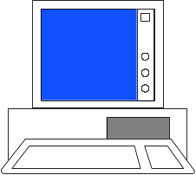
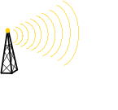
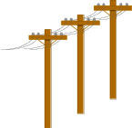
Classificação de redes
WAN – Wide Area Network

Slide 7
Classificação de redes
Quanto ao acesso
Internet: Rede pública de acesso ilimitado a qualquer usuário desde que conectado a um provedor de acesso.
Intranet: O acesso estará disponível apenas ao público interno da empresa, mesmo que estejam distribuídos em regiões fisicamente distintas
Extranet: Acesso ao público interno da empresa e parte do público externo , como fornecedores, parceiros, clientes especiais.

Slide 8
Topologia de Redes
Um sistema de comunicação é constituído pela distribuição e interconexão de vários equipamentos e um conjunto de regras com o intuito de organizar a transferência de dados entre os diversos pontos conectados
Topologia física (ligações)
  Como os equipamentos estão distribuídos?
  Como estão interconectados?
  Qual arranjo deve ser adotado?
Topologia lógica
  Como os dados trafegam no arranjo físico?

Slide 9
Topologia de Redes
Ao utilizar um meio de transmissão conectamos a ele equipamentos, transmissores e receptores
A forma como essas conexões são efetuadas depende da topologia, que definirá a forma de funcionamento da rede
As conexões de cada equipamento à rede devem ser feitas com conectores adequados evitando-se que a presença de um conector cause atenuação, eco ou ruído à linha

Slide 10
Tipo de ligações
Ponto a ponto
Estrela (star)
Anel (ring ou loop)
Barramento (bus)
Malha
Árvore

Slide 11
Ligação ponto-a-ponto
Ponto a Ponto é um link entre 2 pontos distintos
Esta conexão fica dedicada aos dois dispositivos conectados
Uma rede poderá ter enlaces ponto a ponto (radiodifusão, fibra ótica, etc.) em determinados nós enquanto os demais seguem alguma outra topologia
Desvantagem
  Ligação restrita a 2 pontos.

Slide 12
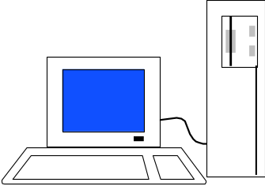
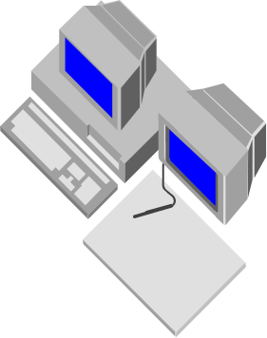
Ligação ponto-a-ponto
A
D
B
C

Slide 13
Topologia em Estrela
Nesta ligação temos um link ponto a ponto com o nó central (concetrador) que contém um hub de fiação, um roteador ou um servidor
A conexão entre as estações pode ser feita via nó central
Desvantagens
  custos maiores por gastar mais cabos e mais conectores
  Vulnerabilidade do nó central
Vantagens
  caso ocorra alguma interrupção no cabo ele afetará apenas o elemento conectado
  reconfiguração mais fácil

Slide 14
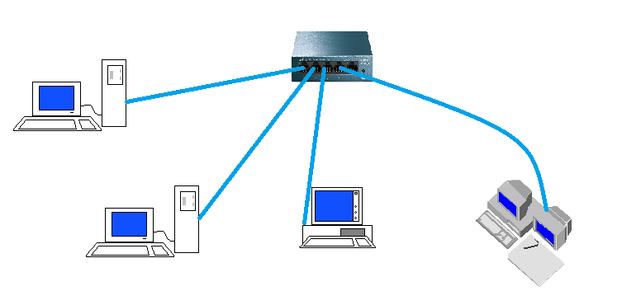
Ligação em Estrela

Slide 15
Ligação em Anel
Estrutura “circular” com um loop de cabo
  Cada nó é conectado ponto a ponto com 2 nós adjacentes
Geralmente unidirecional
  Geralmente dados trafegam em duas direção, parando em cada nó
  Se o endereço do dado não estiver no nó de parada, o dado é retransmitido para o nó seguinte
  Cada retransmissão do sinal amplifica e renova o mesmo
  A rede anel é menos susceptível a perda de sinal
Não oferece um ponto de controle central
Os anéis são implementados em grandes áreas geográficas em backbones tolerantes a falha
  A maioria das redes em anel deve oferecer um caminho de sinalização de backup
    se um ponto sofrer interrupção, usa-se o caminho alternativo

Slide 16

Topologia em Anel

Slide 17
Ligação em Barra
É a forma mais simples de uma rede de vários nós
Neste tipo de rede todos os nós estabelecem simultaneamente uma conexão direta com o meio físico
Cada nó tem um endereço, o que permite ao equipamento identificar as mensagens endereçadas a ele
Os segmentos extremos usam cabos com terminadores (normalmente utiliza cabos coaxiais)
O tráfego no barramento é bidirecional
  a mensagem percorre todos os nós até encontrar seu destino
Principal vantagem
  simplicidade

Slide 18
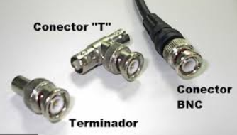
Ligação em Barra

Slide 19
Ligação em Barra
Devido às características elétricas da topologia em barramento, cada e qualquer componente pode influenciar em toda a rede
A quantidade de nós também influencia a rede pois cada nó atenua o sinal
Um segmento Ethernet pode aceitar até 30 nós
  acima disto devem ser colocados repetidores para restaurar o sinal
A vantagem é a utilização de menor quantidade de cabos,
A Desvantagem é que existe restrição de velocidade de tráfego e muito suscetível a falhas.

Slide 20
Ligação em Malha
Cada nó da rede é ligado a um número variável de outros nós, através de conexões ponto-a-ponto
Normalmente utilizadas em WAN
Vantagens
  Arranjo com base no tráfego de informações
  Maior tolerância a falhas de mídia
Desvantagens
  Dificuldade de instalação
  Necessidade de decisões sobre roteamento

Slide 21
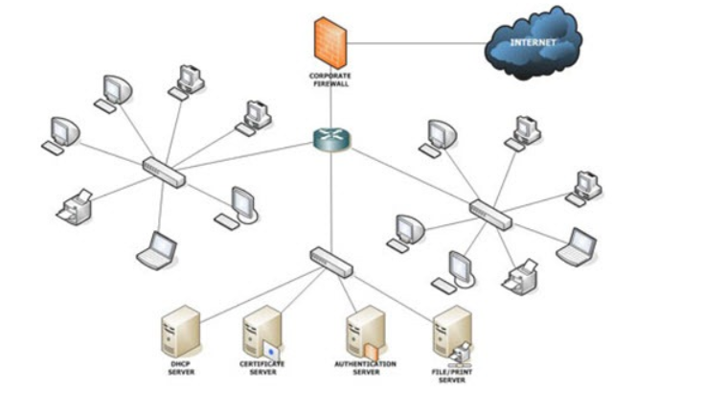
Ligação em Malha

Slide 22
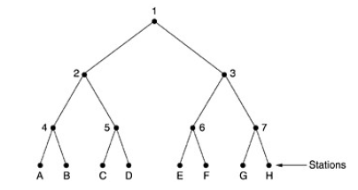
Ligação em Árvore
A topologia em forma de arvore ou hierárquica, tem uma Ligação de vários concentradores, HUBs ou SWITCHs e em forma de árvore a rede normalmente parte de um nó central sendo distribuída em dois caminhos ou ramificações.

Slide 23
Protocolos de Comunicação
protocolo é um conjunto de regras ou padrões que definem a maneira pela qual os computadores trocam informações entre si, como: a sincronização, codificação, detecção de erros e falhas.
Existem modelos de referência, as quais ditam estas regras e conjunto de protocolos a serem utilizados

Slide 24
Protocolos de Acesso
O acesso ao meio é feito através de um protocolo
A maioria dos protocolos foram desenvolvidos para uma rede particular, mas muitas das estratégias adotadas podem ser generalizadas para outras topologias
O motivo de se estabelecer este controle é o de garantir que os nós da rede acessem e compartilhem os meios físicos da rede de maneira organizada

Slide 25
Protocolos de Acesso
Acesso baseado em contenção (probabilístico)
Padrão Ethernet (baseado no protocolo CSMA)
  Busca evitar que uma estação transmita enquanto o meio estiver ocupado, o que geraria colisão e retransmissão
  Normalmente utilizado com a topologia lógica em barra
    CSMA/CD
    CSMA/CA
Acesso ordenado sem contenção (determinístico)
Padrão Arcnet (baseado em permissões)
  Métodos que permitem o acesso ao meio sem ocorrências de colisões.
    Token Ring
    Token Passing

Slide 26
CSMA
Carrier Sense Multiple Access - Acesso Múltiplo com Detecção de Portadora
Antes de transmitir a estação “ouve” o meio para saber se há alguma transmissão em andamento
Se ninguém controla o meio, a transmissão pode ser feita
Caso contrário, a estação espera por um período de tempo e tenta novamente
Após a transmissão a estação espera o reconhecimento da mensagem; caso este não chegue, houve colisão

Slide 27
CSMA
CSMA/CD
  CD - Collision Detect - Detecção de Colisão
  A detecção da colisão é feita durante a transmissão, o que evita ter que transmitir todo o pacote de dados e esperar o reconhecimento
  Detectada a colisão, a estação aguarda um período para recomeçar a transmissão
  O processo de recepção consiste em observar os pacotes que chegam, checar o endereço de destino, checar a integridade do pacote e processá-lo
CSMA/CA
  CA - Collision Avoidance
  As colisões são evitadas fazendo com que a estação só transmita em períodos de tempo pré-alocados

Slide 28

CSMA/CD
CSMA/CD em redes Ethernet
A
B
1
A
B
2
A
colisão
B
3
A
back-off
B
4

Slide 29
CSMA/CD
Estação A “escuta” o canal
Se o canal está livre
Estação A envia o pacote
A
A
Se A e D enviam pacotes
simultâneos ocorre colisão
A e D aguardam um tempo
aleatório para enviar de novo
A
D
A
D

Slide 30
Arcnet
Pequeno frame de dados (token) é passado sequencialmente de estação para estação
Somente a estação que recebeu o token têm permissão para transmitir
Cada estação sabe de quem recebeu o token e para quem deve passá-lo
Dependendo da topologia o método será classificado em
  Token passing (topologia lógica em estrela): transmissão com base no endereço do destinatário controlado por um nó central.
  Token ring (topologia lógica em anel): transmissão com base na disposição física das estações

